Slide 1
飞行控制

Slide 2
已实现功能：
指定恒定速率任意方向飞行
指定距离依靠 S = V * T 。
飞行时间 T 的控制通过控制飞行线程的运行时间。
默认恒定速率指定距离飞行
指定距离飞行目前无法控制飞行速率，默认速率约为4米/秒，较快。
在 GPS 模块可工作的情况下，指定距离飞行初步到达目的点后 dji 会自动进行目的点校准。使用 RTK 后dji 的默认校准精度可达厘米级，但未实实验。

Slide 3
飞行控制测试实验：
实验计划：
飞行方式：以+0.5m/s的速率在x轴方向飞行，飞行坐标系为机体坐标系，即飞机位置为原点，机头方向为x轴正方向。
实际测试：
在机载电脑写好程序，分别为以+0.5m/s的速率在x轴方向飞行10s和20s，期望飞行距离为5m和10m。
在仿真平台测试，两种飞行时间下均测试10次，平均误差均为10cm左右。
实际飞行，试验场地为交通大楼底楼。两种飞行时间下均测试了5次。
飞行5米的误差控制在10到30厘米。飞行10米的误差控制在50cm以内。

Slide 4
实验分析：
此方案优势：
guidance的恒速控制较为可靠，通过控制飞行时间可以达到米级的飞行距离控制。
实际飞行路线和预设飞行路线基本一直，飞机飞行方向未发生飘移。
此方案不足：
Guidance场地要求较为苛刻，必须光线充足，地面纹路明显且有变化，地砖不能是发暗或小格子无纹路地砖。
Guidance高度控制不稳定，特别在光线不足的地方，会发生越飞越低的情况。
Guidance飞行控制必须要有一定的飞行高度，大约为1.5m即可稳定飞行。
Guidance最不稳定的阶段是起飞阶段，起飞过程会发生一点漂移，若漂移过程中导致机头方向发生微小改变，机体坐标系下会影响航线。不过飞行中不会有影响，故在世界坐标系下飞行不会影响航线。

Slide 5
下阶段目标:
进行更复杂的航线飞行实验。更全面考量guidance视觉定位模块在室内飞行的稳定性和可靠性。
融入 UWB 坐标体系，实现初步飞行到目的点后，根据 UWB 提供的飞机位置信息和预设目标点的位置信息差异来再次微调校正飞机的位置。
引入第三方定高设备，如激光定高。解决guidance定高不稳的问题。
系统学习dji onboard sdk，研究sdk部分开源源码。如dji mission模块支持飞行器实现更复杂的飞行任务和飞行路径。

Slide 6
UWB

Slide 7
已实现功能：
使用物联网公司提供的方案及一套软件，实现UWB环境的配置。
使用套接字通信，本地电脑作为client，机载电脑作为sever，使用UDP通信让机载电脑获得uwb提供的位置信息。

Slide 8
存在的问题：
物联网公司所提供的软件，其运行平台为windows，而机载电脑运行平台为linux。目前需要使用网络通信。

Slide 9
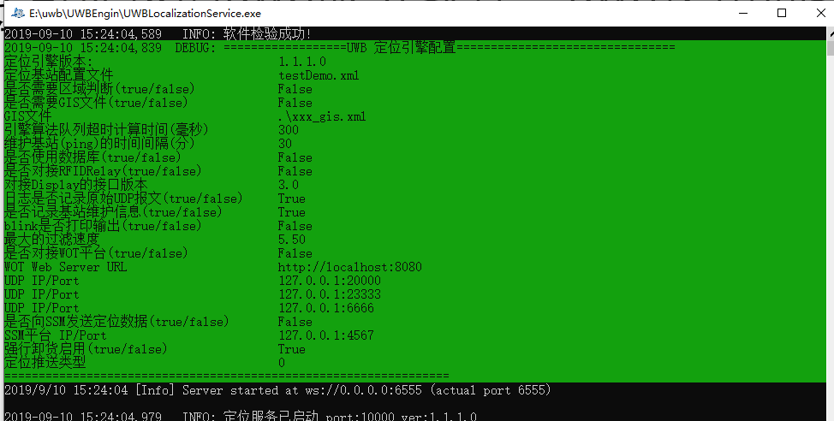
移动标签后socket程序所接收到的位置信息：
Step1：启动物联网公司提供的uwb服务软件，uwb使用局域网并通过udp协议将位置信息发送到正在运行该软件的计算机的20000、23333、6666端口。

Slide 10
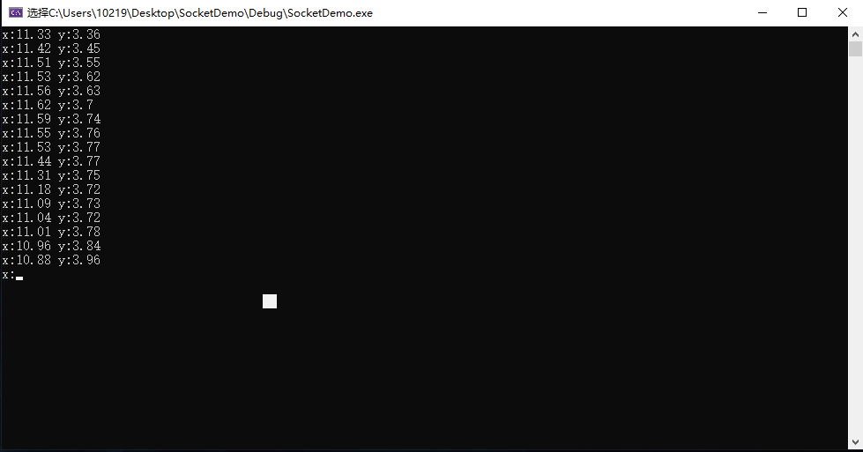
移动标签后socket程序所接收到的位置信息：
Step2：运行socket程序，监听20000端口，若有数据变动，则接收该数据。

